Slide 1
fUTURISMUS

Slide 2
Filippo Tommaso Marinetti
(1876-1944)

Slide 3
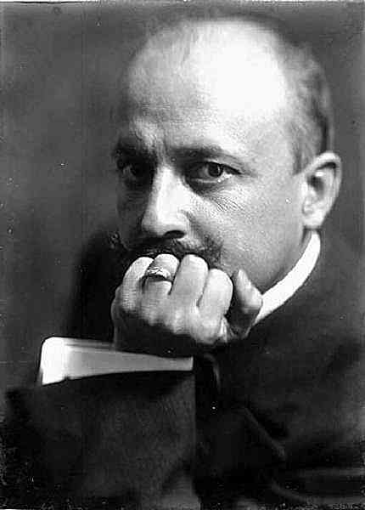
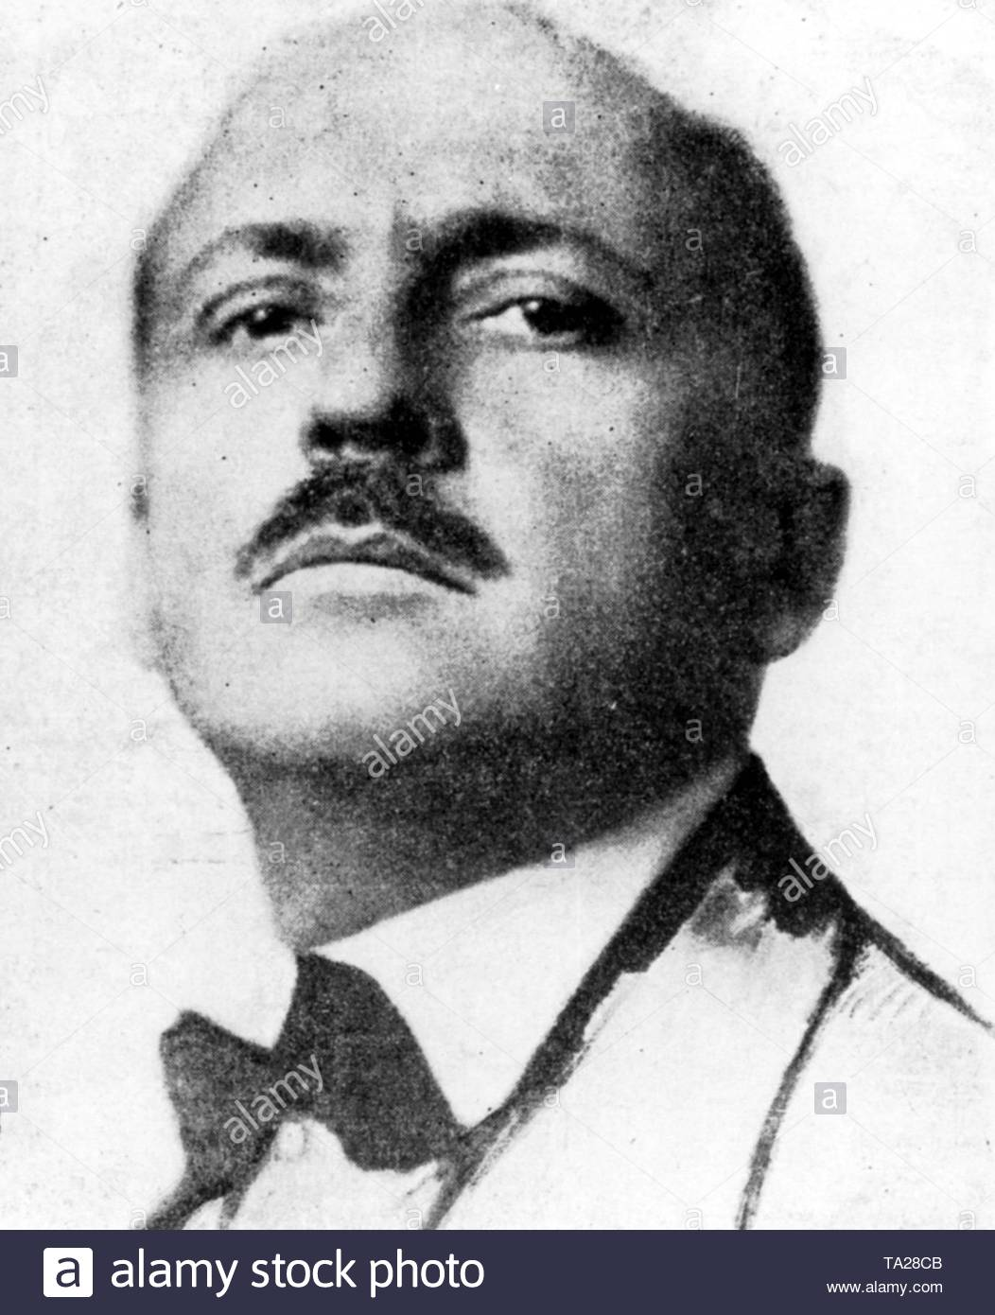
Filippo Tommaso Marinetti
(1876-1944)
nejvýznamnější osobnost futurismu
Marinetti studoval v Paříži.
V roce 1914 agitoval pro vstup Itálie do války.
Během 1. světové války byl důstojníkem u dělostřelectva.

Slide 4
Marinetti svým dílem probudil italskou literaturu z dlouholeté stagnace.
nový směr – propagace ve velkých evropských městech
1921 – Praha
futuristické večery a přednášky
válka jako „jediná hygiena lidstva“ – italský fašismus – Mussolini
Dílo: Zzang tůmp tůmp, sbírka
drama Ohnivý buben
esej Futurismus a fašismus

Slide 5
říká se:
že Marinetti vymyslel futurismus, když seděl v letadle.
Marinetti navštívil i Rusko, ale pro neshodnost názorů došlo mezi italským básníkem a ruskými futuristy
k roztržce.

Slide 6
Futuristické večery
Marinettiho futuristické večery, které byly organizovány především v severoitalských divadelních sálech, přispěly velkou měrou k šíření idejí skupiny. Začínaly zpravidla verbálním ponižováním daného města a urážením místní honorace. Pak byly přečteny manifesty, předvedena futuristická umělecká díla, zahrána futuristická hudba a předvedeny úryvky z futuristických divadelních děl. Představení mohlo být z hlediska Marinettiho hodnoceno jako úspěšné jedině tehdy, když došlo k nepokojům, o kterých informovala alespoň lokální média.

Slide 7
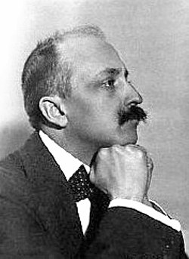
Futurismus
Itálie, 1909
Filippo Tommaso Marinetti (1876-1944)
Manifest futurismu
- šok v uměleckém světě
- odpor k tradicím
- futuristé se distancovali od všech předchůdců
- hledali nový výraz pro pohyb,
- propagovali svět techniky, rychlost, destrukci
- chtěli zlikvidovat harmonii a všechny konvence

Slide 8
1. Chceme zpívat o lásce k nebezpečí, o návyku na energii a odvahu.
2. Kuráž, odvaha a vzpoura budou základními prvky naší poezie.
3. Až dosud literatura oslavovala zamyšlenou nehybnost, extázi a sen. My chceme oslavovat agresívní pohyb, horečnou nespavost, běh, salto mortale, facku a pěst.
4. Tvrdíme, že nádhera světa se obohatila o jednu novou krásu: krásu rychlosti. Závodní automobil se svou nádhernou kapotou a tlustými trubkami podobá hadům s výbušným dechem . . . řvoucí automobil, který jede, jako by letěl na dělovém náboji, je krásnější než Niké ze Samothráky.

Slide 9
5. Chceme skládat hymny na člověka, který drží volant, jehož ideální osa prochází Zemí, která je také vržena do pohybu po své oběžné dráze.
6. Je třeba, aby se básník se zápalem, okázale a velkomyslně snažil o zvýšení nadšeného žáru prvotních prvků
7. Není krása tam, kde není boj. Žádné dílo, které nemá agresivní charakter, nemůže být mistrovským dílem. Poezie musí být prudkým útokem proti neznámým silám, který je donutí, aby se vrhly na kolena před člověkem.
8. Jsme na nejzazším mysu věků! . . . Čas a Prostor včera zemřeli. Žijeme už v absolutnu, protože jsme vytvořili věčnou, všudypřítomnou rychlost

Slide 10
9. Chceme oslavovat válku – jedinou hygienu světa – militarismus, patriotismus, rozbíječské činy anarchistů, krásné myšlenky, pro které se umírá, a pohrdání ženou.
10. Chceme rozbít muzea, knihovny, všechny možné akademie, a bojovat proti moralismu, feminismu a proti každé utilitářské nebo oportunistické podlosti.
11. Budeme opěvat davy, jimiž hýbá práce, rozkoš nebo povstání: budeme opěvat mnohobarevné a polyfonní příboje revolucí v moderních hlavních městech, budeme opěvat vibrující noční žár arzenálů a doků zapálených prudkými elektrickými měsíci, hltavé stanice, požíračky hadů,

Slide 11
kteří kouří, továrny zavěšené na mracích svými zkřivenými stužkami kouře, mosty, které se podobají gigantickým gymnastům přeskakujícím řeky a lesknoucím se na slunci blýskáním nožů, které hrabou na kolejích jako ohromní oceloví oři krocení trubkami, a klouzavý let letadel, jejichž vrtule pleská ve větru jako prapor, jako by tleskala nadšenému davu.
Teorie tzv. osvobozených slov
v Technickém manifestu futuristického písemnictví

Slide 12
Teorie tzv. osvobozených slov
1. Skladba musí býti zrušena a podstatná jména buďtež náhodně dle svého vzniku umístěna. 2. Sloveso budiž užíváno jen v infinitivu, aby se pružně přimklo k podstatnému jménu a nepodřazovalo je spisovatelovu „já" –, které pozoruje nebo si představuje. Jen sloveso v neurčitém způsobu může vystihnouti smysl soustavnosti života a pružnost názoru, který jej proniká. 3. Přídavné jméno musí být odstraněno, aby obnažené podstatné jméno zachovalo svoji význačnou barvitost.

Slide 13
4. Zrušení interpunkce. Když přídavná jména, příslovce a spojky jsou odstraněny, i interpunkce se přirozeně stává zbytečnou, neboť v rozmanitém sledu slohu, který sám sebe tvoří, průtahy způsobené čárkami a tečkami jsou absurdní. K zesílení některých pohybů a naznačení směru buďtež použity matematické a hudební značky x + : – = > <.

Slide 14
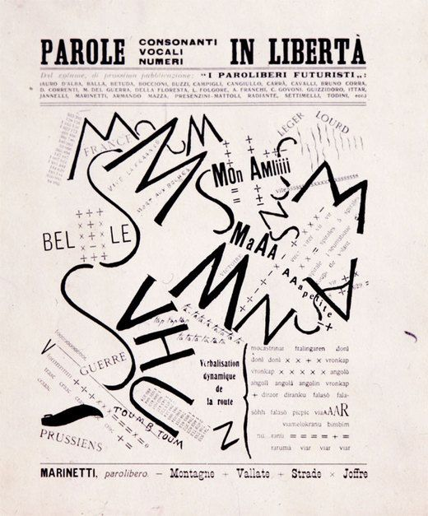
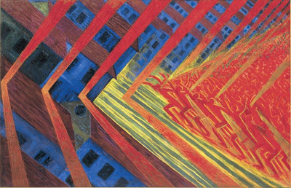
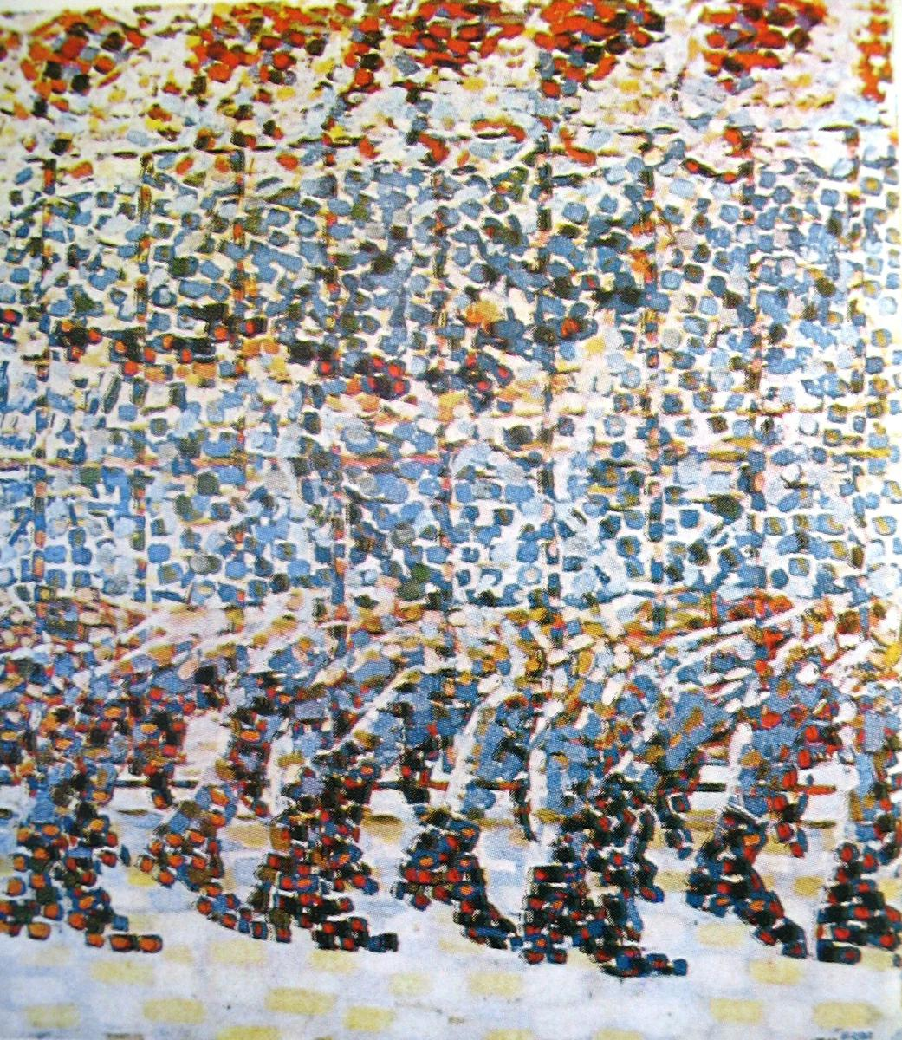
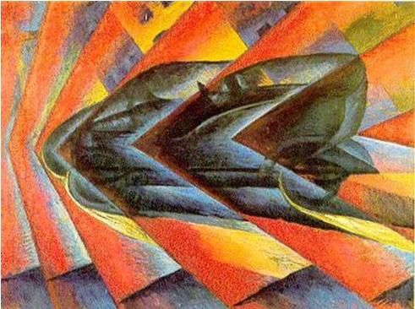
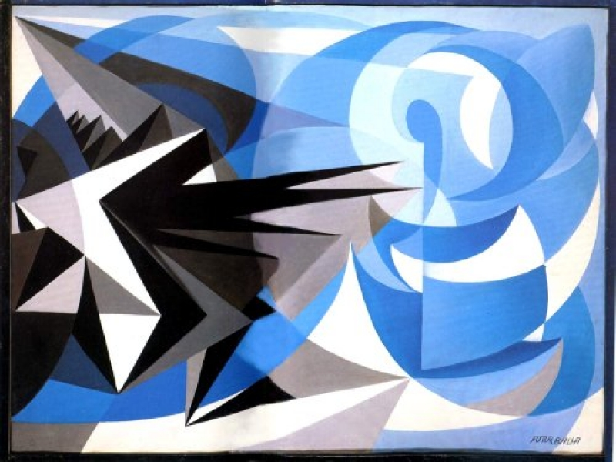
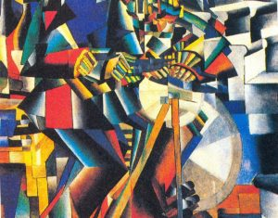

Slide 15
Futurismus v rusku

Slide 16
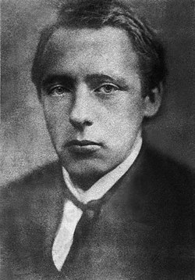
Velemír CHLEBNIKOV
Velemír CHLEBNIKOV (1885-1922)
symbolistický básník a dramatik,
představitel ruského futurismu
originální experimenty: vytvářel nová slova bez jakéhokoliv pojmového významu;
Ch. psal i takové verše nebo dvojverší, která dávají smysl i při čtení odzadu (palindrom)
Zemřel při návratu z cest po Kavkaze na otravu krve.

Slide 17
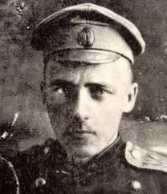
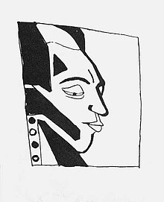
Tvůrce pojmu zaum - uměle vytvořený jazyk zaklínadel a magických kouzel se slovy.
Byl znám jako jazykový experimentátor, dal ruskému jazyku nový směr.
Většina jeho děl zůstala nedokončená.
Preferoval intonační prvek před rytmickým.
Čerpal z folklóru a mýtů. Využíval magie čísel.

Slide 18
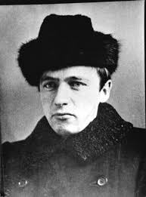
BOBEÓBI
Bobeóbi zněla ústa.
Veeómi zněly oči.
Pieéo zněly brvy.
Lieeej – zněl ovál líček.
Gzi – gzi – gzeo řetěz zněl.
Tak na plátně jakýchsi souvztažností
vně rozměrů žila Tvář.

Slide 19
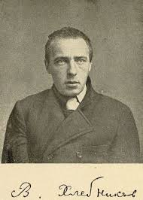
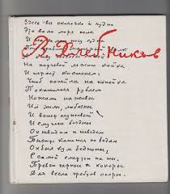
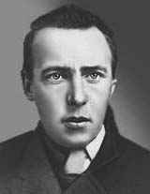
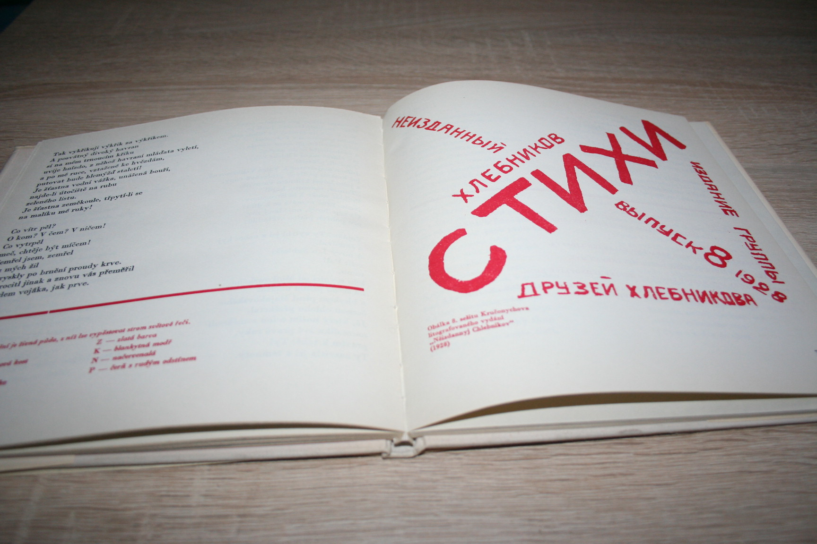
Zakletí smíchem
první Ch. sbírka; 1910
už v této sbírce použil svůj „zaumný jazyk“ – kdy šlo někdy jen o shluky souhlásek a samohlásek, které jsou zapojeny do ostatního textu, a tím jej ozvláštňují.

Slide 20
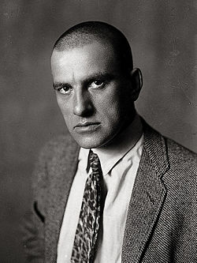
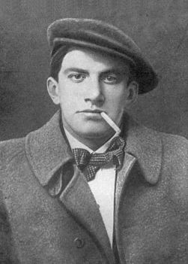
Vladimír Vladimírovič Majakovskij
1893-1930
zakladatel ruského futurismu
psal také pro děti a scénáře k filmům
Majakovskij zpravidla používal bohatě rýmovaný tónický verš většinou o třech iktech, typický pro ruskou lidovou poezii, v umělecké tvorbě ale neobvyklý.

Slide 21
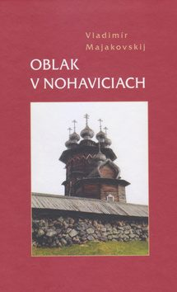
Používal také zvláštní „schůdkovité“ psaní veršů, v němž je každý přízvukový a zároveň významový celek ve verši psán na samostatný řádek.
Tento způsob zápisu veršů byl často napodobován dalšími básníky.
(viz dokument v pdf: V. Majakovskij, Vesele i vážně II)
Celé dílo Majakovského bylo do češtiny přebásněno Jiřím Tauferem; jeho překlad je pokládán za mimořádně zdařilý.

Slide 22
Další ruští autoři té doby

Slide 23
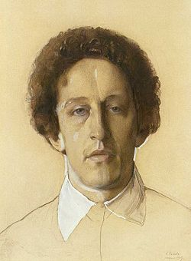
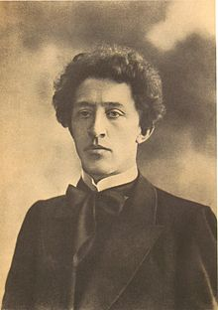
Alexandr Alexandrovič Blok
1880-1921
představitel druhé generace ruského symbolismu
vycházel z moderních uměl. Směrů
zajímal se o sociální otázky
poezie, drama
představitel ruského symbolistického dramatu:
Růže a kříž, Neznámá

Slide 24
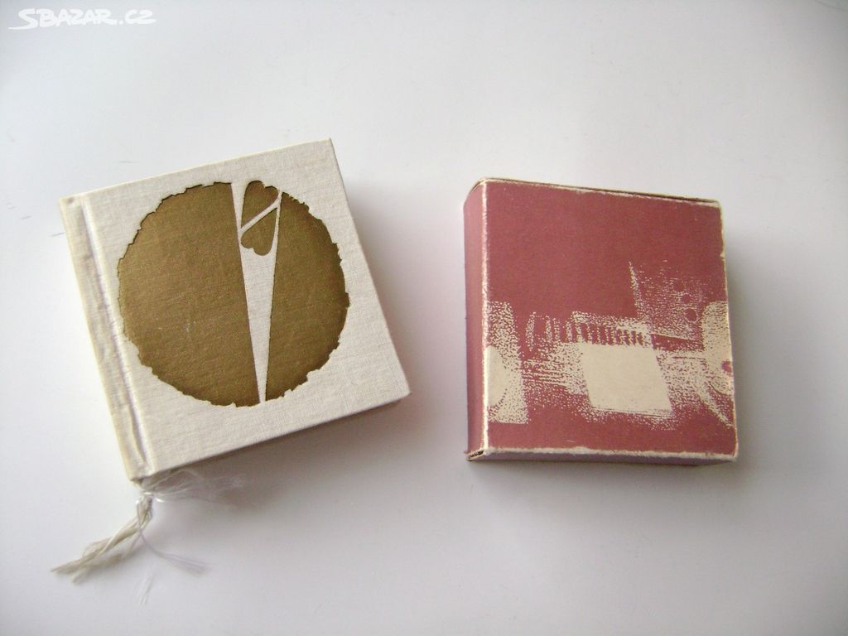
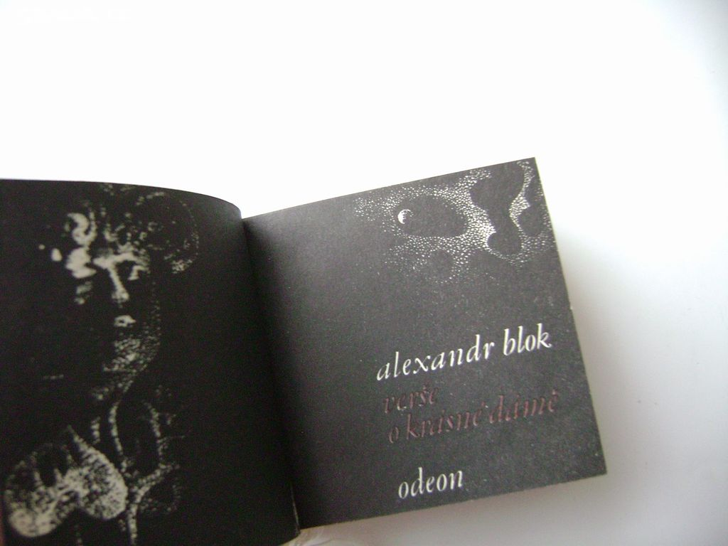
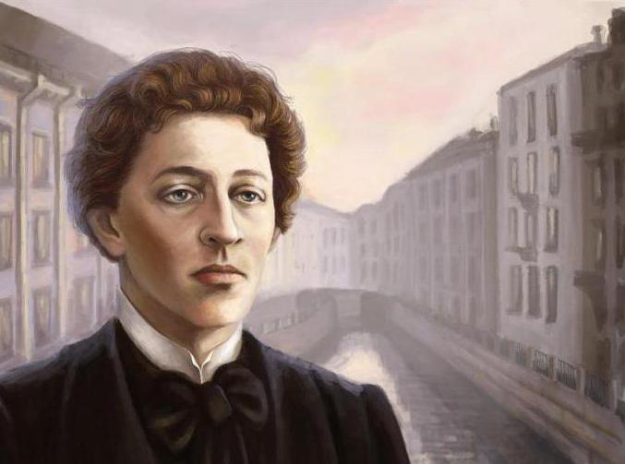
Verše o krásné dámě
1905, básnická sbírka
3 části
poetický a mystický vztah básníka a krásné dámy – ženy a múzy

Slide 25
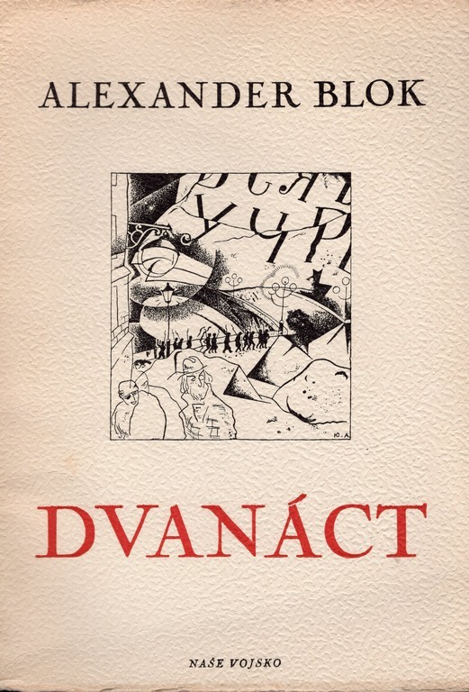
Poema Dvanáct
1918
obsahuje 12 zpěvů, zahájených motivem sněhové vánice, v níž 12 rudoarmějců táhne městem a ve jménu revoluce se pokusí zastřelit jednoho ze svých odpůrců, avšak nepodaří se jim to a místo něho zastřelí jen prostitutku.
Těchto 12 „hrdinů“ je ztělesněním vzpoury proti řádu a starému světu.
Básnická skladba končí mnohovýznamově tím, že v čele průvodu dvanácti rudoarmějců (apoštolů nového řádu) se zjeví Ježíš Kristus.

